Slide 1
BÀI TOÁN LUỒNG CỰC ĐẠI TRÊN MẠNG
Giáo viên: TS. Nguyễn Văn Hiệu
Email: nvhieuqt@dut.udn.vn

Slide 2
Nội dung
Các khái niệm
Bài toán luồng cực đại
Thuật toán Ford –Fulkerson
Minh họa ví dụ
Notes:
Bài toán luồng cực đại trong mạng là một trong số những bài toán tối ưu trên đồ thị
Bài toán có nhiều ứng dụng rộng rãi trong thực tế cũng như ứng dụng thú vị trong lý thuyết tổ hợp.
Bài toán được đề xuất vào những năm 1950
Mỹ là Ford và Fullkerson để giải bài toán đặt ra và nêu một số ứng dụng của bài toán.

Slide 3
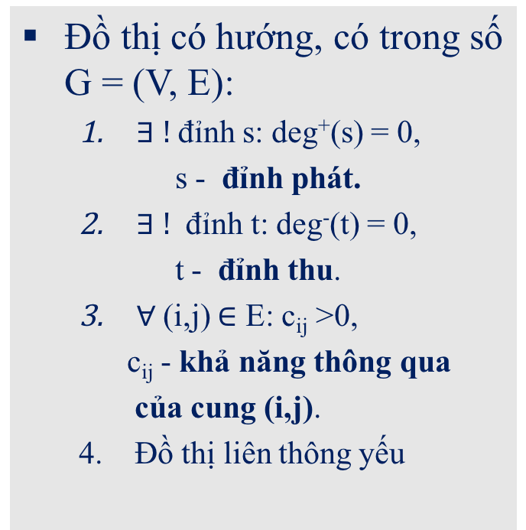
Các khái niệm
Mạng
Ví dụ
Đồ thị có đỉnh phát s và đỉnh thu t
Khả năng thông qua: c_{s3} =5 ,…
6
2
4
5
3
6
s
t
3
6
5
1
3
5

Slide 4
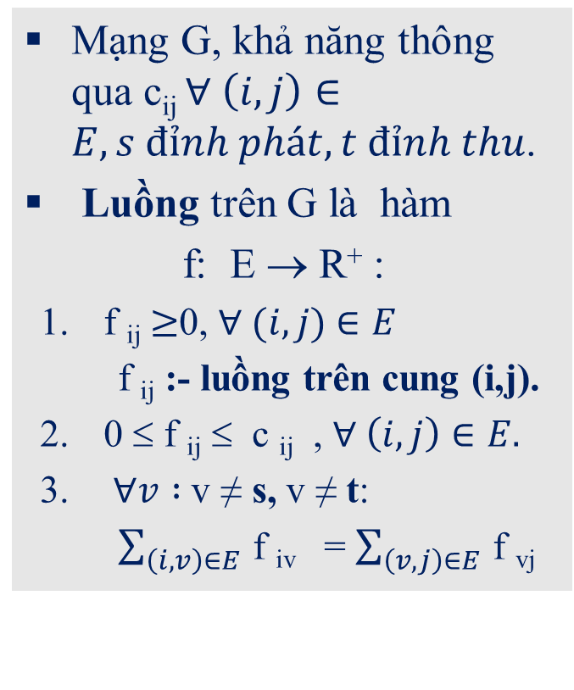
Các khái niệm
Luồng
Ví dụ
Tập luồng f _{ij} được miêu tả trong ngoặc màu xanh
6 (1)
2
4
5 (3)
3 (3)
6 (4)
s
t
3 (2)
5 (4)
6 (3)
1 (1)
3
5

Slide 5
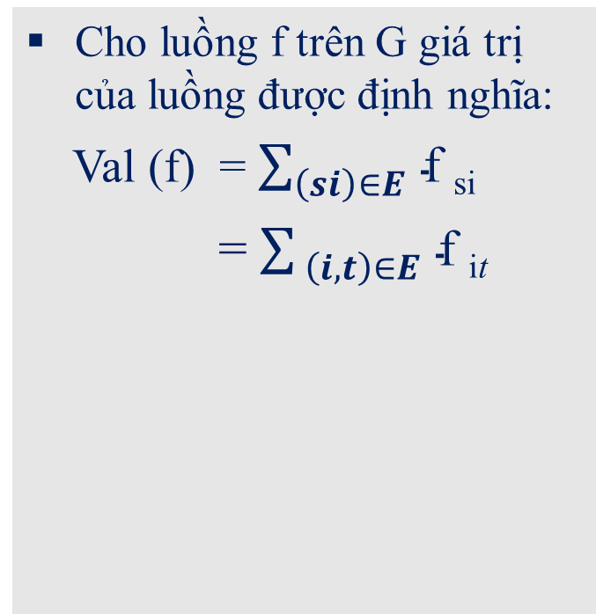
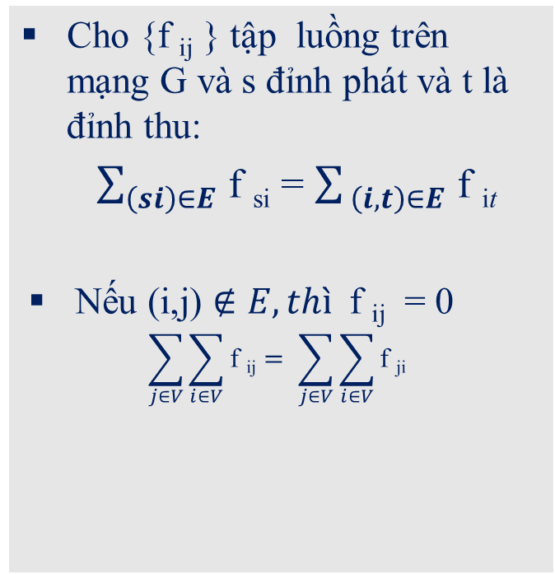
Các khái niệm
Định lý
Giá trị của luồng
Notes:
Tổng luồng trên các cung đi vào v bằng tổng luồng trên các cung đi ra khỏi đỉnh v (v khác s và t).
Giá trị của mỗi luồng f được tính bằng tổng luồng trên các cung đi ra khỏi s (cũng chính là tổng luồng trên các cung đi vào t).

Slide 6
Các khái niệm
Xác định giá trị của luồng f
6(5)
2
4
5(5)
6(6)
Val(f) = ?
3(1)
3(0)
s
t
6(1)
5(2)
1(1)
3
5

Slide 7
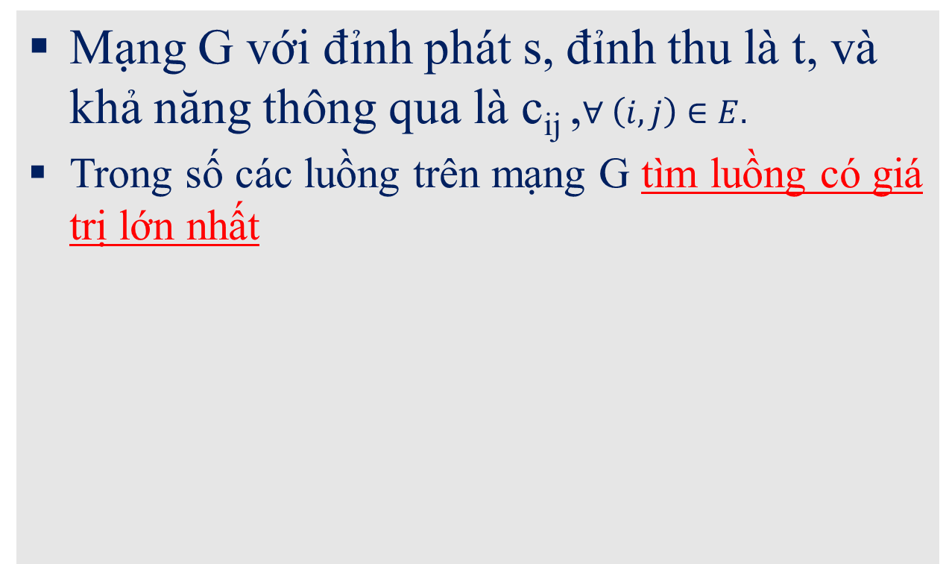
Bài toán luồng cực đại

Slide 8
Bài toán luồng cực đại
Xác định cường độ lớn nhất của dòng vận tải giữa hai nút của một bản đồ giao thông. Bài toán luồng cực đại chỉ ra đoạn đường đông xe nhất.
Hệ thống đường ống dẫn dầu: ống – cung, s - tàu chở dầu, t - bể chứa, còn những điểm nối giữa các ống là các đỉnh của đồ thị. c_{ij} - diện tích ống. Cần phải tìm luồng lớn nhất để bơm từ tàu chở dầu vào bể chứa.

Slide 9
Bài toán luồng cực đại
Ý tưởng
Xuất phát từ một luồng nào đó, ta tìm đường đi (không định hướng) từ s đến t,
Tiến hành hiệu chỉnh giá trị luồng trên đường đi sao cho luồng mới có giá trị lớn hơn.
Nếu không tìm được đi như vậy thì luồng đó là cực đại.

Slide 10
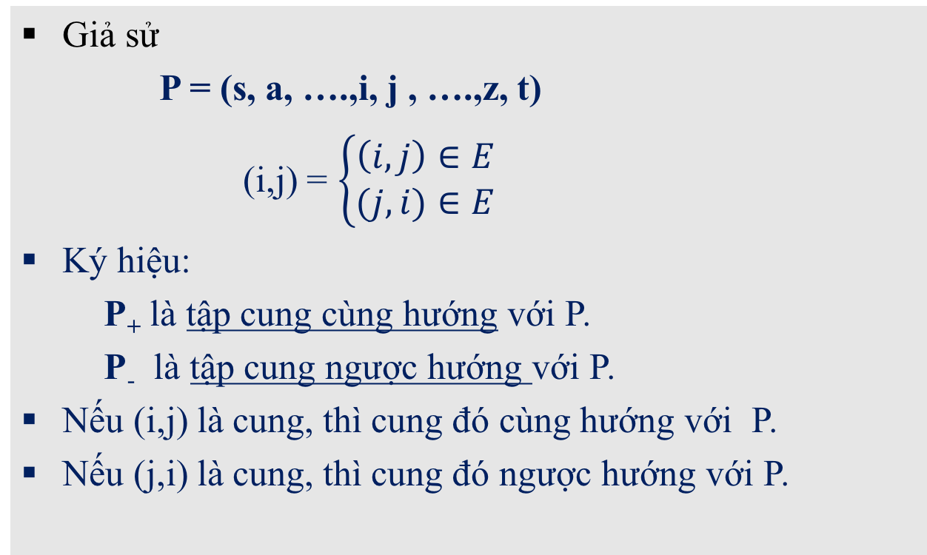
Bài toán luồng cực đại
Ý tưởng

Slide 11
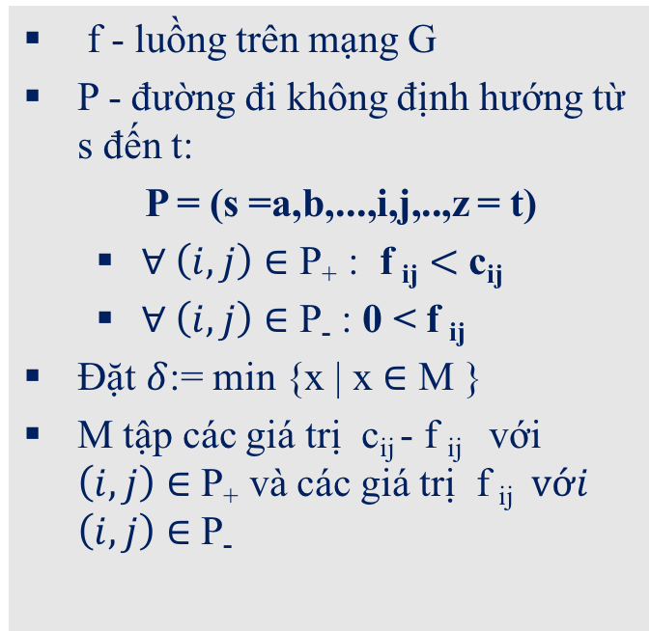
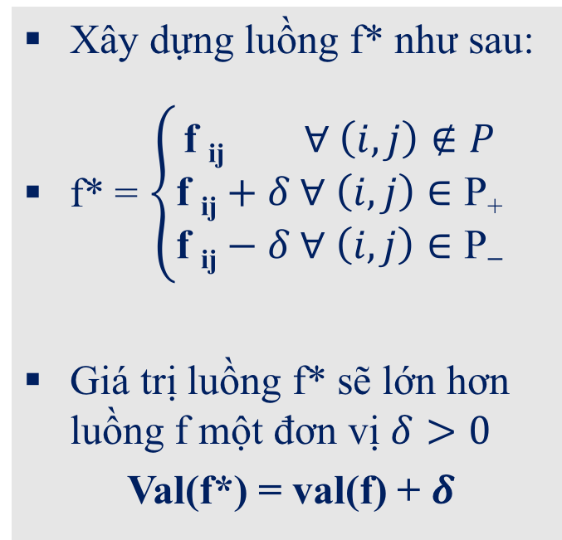
Bài toán luồng cực đại

Slide 12
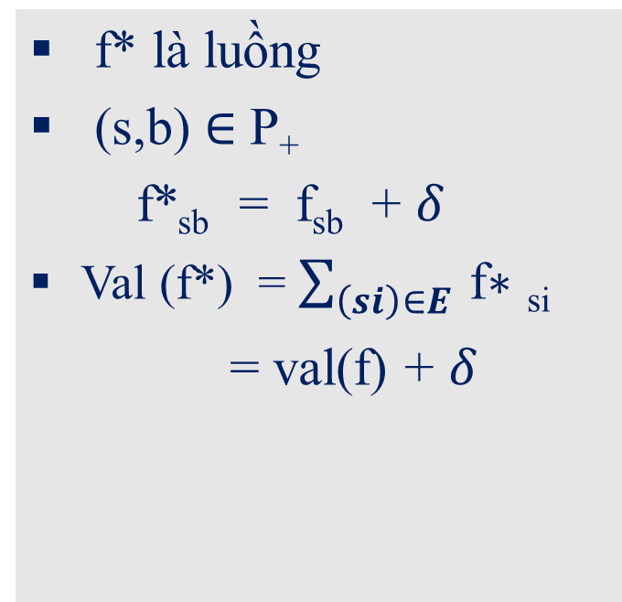
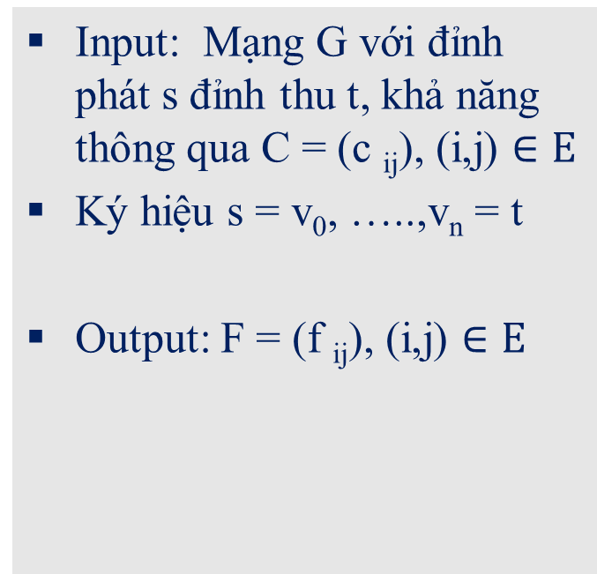
Bài toán luồng cực đại
Tính đúng đắn
Thuật toán Ford- Fulkerson

Slide 13
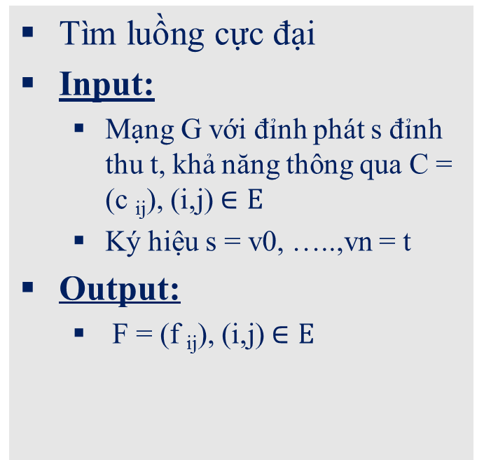
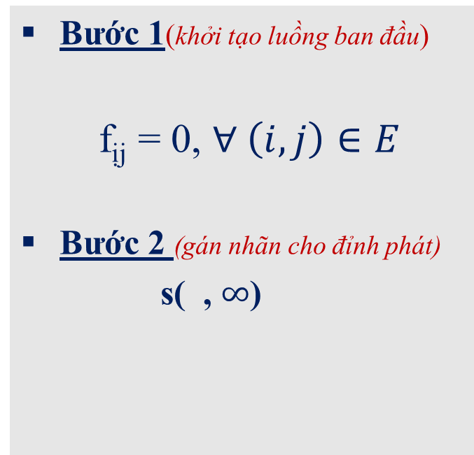
Thuật toán Ford-Fulkerson
Thuật toán

Slide 14
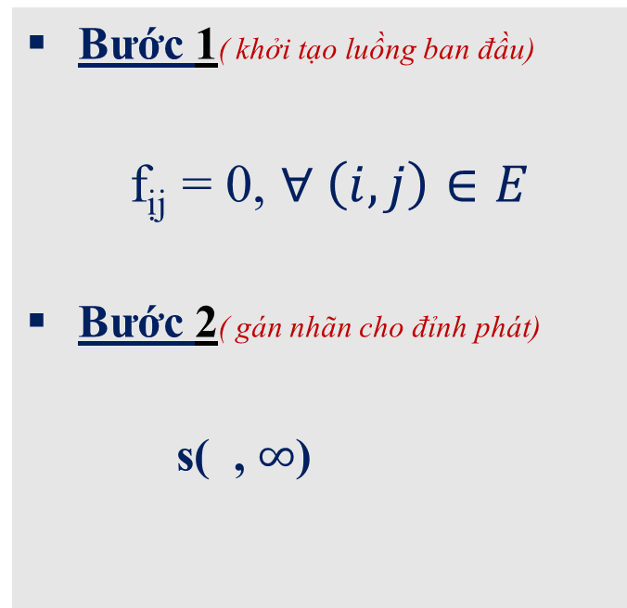
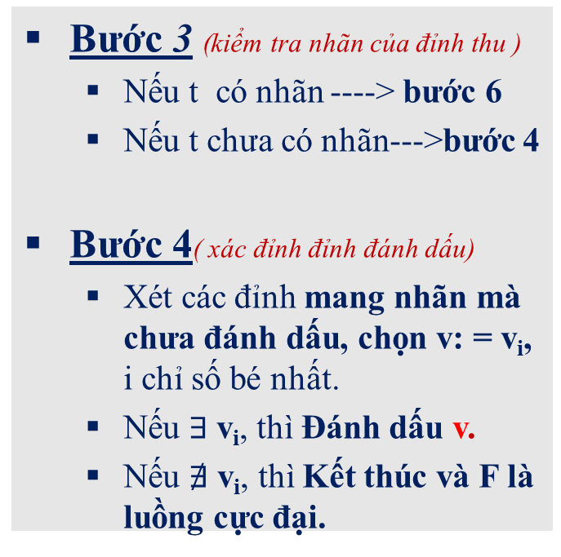
Thuật toán Ford-Fulkerson
Thuật toán
Thuật toán

Slide 15
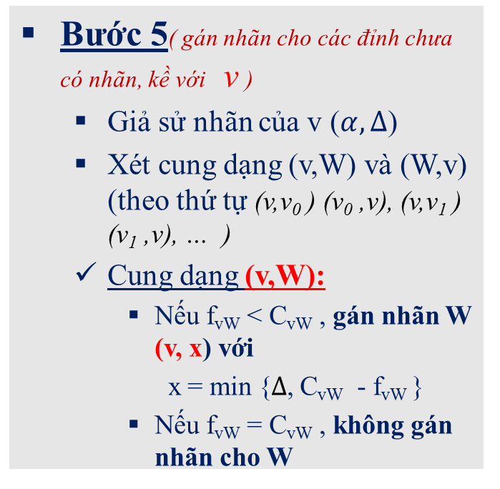
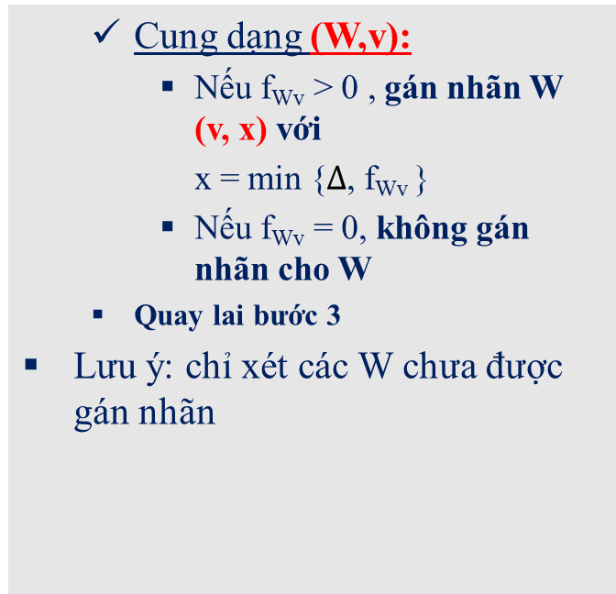
Thuật toán Ford-Fullkerson
Thuật toán
Thuật toán

Slide 16
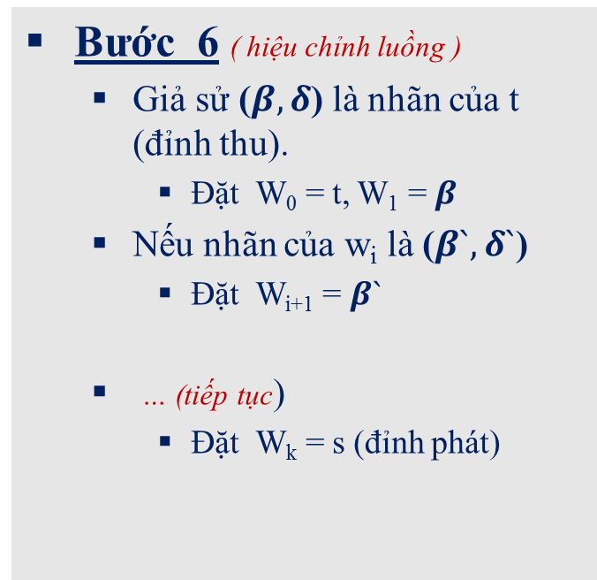
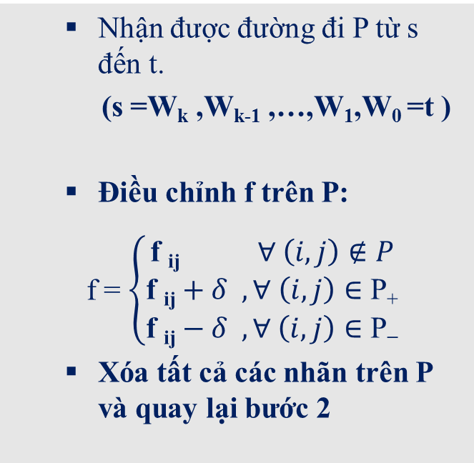
Thuật toán Ford-Fullkerson
Thuật toán
Thuật toán

Slide 17
Vi dụ
Tìm luồng cực đại trên mạng G
Thứ tự các đỉnh: s a b c d t
2
a
b
3
4
2
s
t
5
4
c
2
d

Slide 18
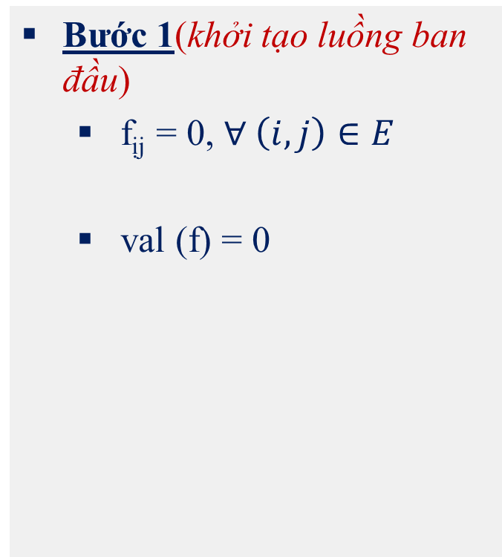
Vi dụ
2 (0)
a
b
3 (0)
4 (0)
2(0)
s
t
4(0)
5 (0)
c
2 (0)
d

Slide 19
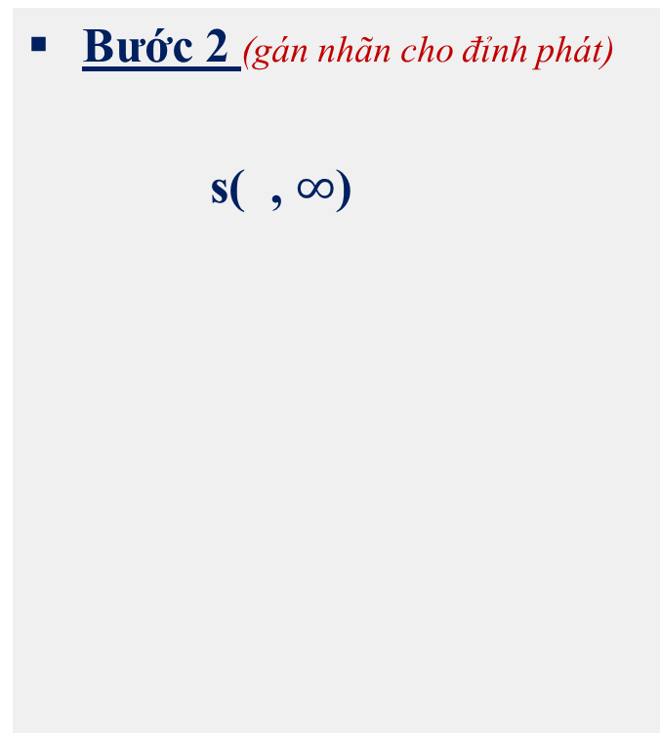

Vi dụ
2 (0)
a
b
3 (0)
4 (0)
2(0)
s
t
4(0)
5 (0)
c
2 (0)
d

Slide 20
Vi dụ
Bước 3 (kiểm tra nhãn của đỉnh thu )
t chưa có nhãn--->bước 4
2 (0)
a
b
3 (0)
4 (0)
2(0)
s
t
4(0)
5 (0)
c
2 (0)
d

Slide 21
Vi dụ
Bước 4( xác đỉnh đỉnh đánh dấu)
Xét các đỉnh mang nhãn và chưa đánh dấu,
chọn v: = s.
Đánh dấu s (sử dụng màu để đánh dấu)
2 (0)
a
b
3 (0)
4 (0)
2(0)
s
t
4(0)
5 (0)
c
2 (0)
d

Slide 22
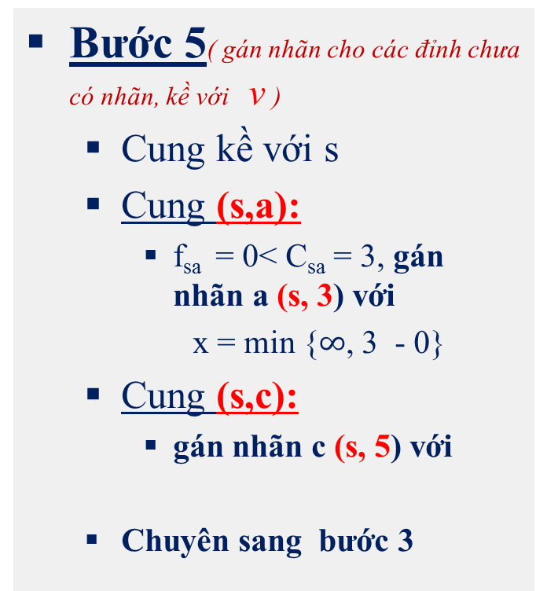


Vi dụ
2 (0)
a
b
3 (0)
4 (0)
2(0)
s
t
4(0)
5 (0)
c
2 (0)
d

Slide 23
Vi dụ
Bước 3 (kiểm tra nhãn của đỉnh thu )
t chưa có nhãn--->bước 4
2 (0)
a
b
3 (0)
4 (0)
2(0)
s
t
4(0)
5 (0)
c
2 (0)
d

Slide 24
Vi dụ
Bước 4( xác đỉnh đỉnh đánh dấu)
Xét các đỉnh mang nhãn và chưa đánh dấu,
chọn v: = a.
Đánh dấu a (sử dụng màu để đánh dấu)
2 (0)
a
b
3 (0)
4 (0)
2(0)
s
t
4(0)
5 (0)
c
2 (0)
d

Slide 25



Vi dụ
Bước 5( gán nhãn cho các đỉnh chưa có nhãn, kề với v )
Cung kề với a
Cung (a,b):
f_{ab} = 0< C_{ab} = 2, gán nhãn b (s, 2)
x = min{3, 2-0} =2
Chuyển sang bước 3
2 (0)
a
b
3 (0)
4 (0)
2(0)
s
t
4(0)
5 (0)
c
2 (0)
d

Slide 26
Vi dụ
Bước 3 (kiểm tra nhãn của đỉnh thu )
t chưa có nhãn--->bước 4
2 (0)
a
b
3 (0)
4 (0)
2(0)
s
t
4(0)
5 (0)
c
2 (0)
d

Slide 27
Vi dụ
Bước 4( xác đỉnh đỉnh đánh dấu)
Xét các đỉnh mang nhãn và chưa đánh dấu,
chọn v: = b.
Đánh dấu b (sử dụng màu để đánh dấu)
2 (0)
a
b
3 (0)
4 (0)
2(0)
s
t
4(0)
5 (0)
c
2 (0)
d

Slide 28

Vi dụ
Bước 5( gán nhãn cho các đỉnh chưa có nhãn, kề với v )
Cung kề với v
Cung (b, t):
f_{bt} = 0< C_{bt} = 4, gán nhãn t(b, 2)
x = min{2, 4-0} =2
Chuyển sang bước 3
2 (0)
a
b
3 (0)
4 (0)
2(0)
s
t
4(0)
5 (0)
c
2 (0)
d

Slide 29
Vi dụ
Bước 3 (kiểm tra nhãn của đỉnh thu )
t --->bước 6
2 (0)
a
b
3 (0)
4 (0)
2(0)
s
t
4(0)
5 (0)
c
2 (0)
d

Slide 30
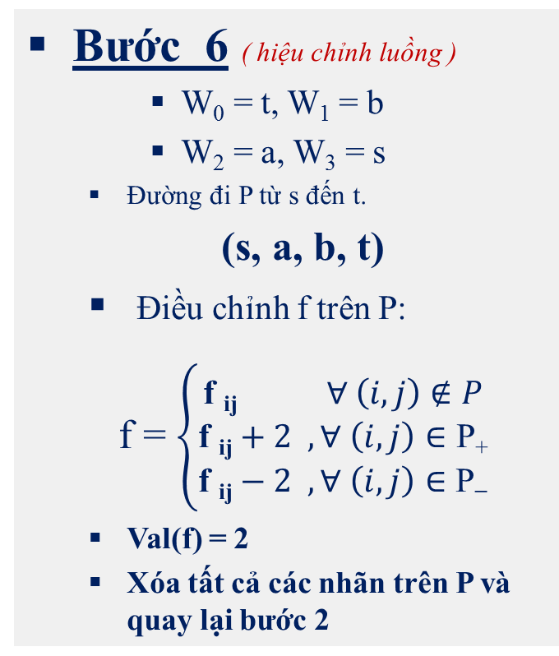
Vi dụ
2 (2)
a
b
3 (2)
4 (2)
2(0)
s
t
4(0)
5 (0)
c
2 (0)
d

Slide 31
Vi dụ
Val(f) = 2
Quay lại bước 2
2 (2)
a
b
3 (2)
4 (2)
2(0)
s
t
4(0)
5 (0)
c
2 (0)
d

Slide 32






Vi dụ
Tiếp tục lặp quá trình thu được nhãn:
2 (2)
( s, 1)
2 (2)
a
b
a
b
3 (2)
4 (2)
3 (2)
4 (2)
2(0)
2(0)
s
t
s
t
4(0)
4(0)
5 (0)
5 (0)
c
2 (0)
d
c
d
2 (0)

Slide 33
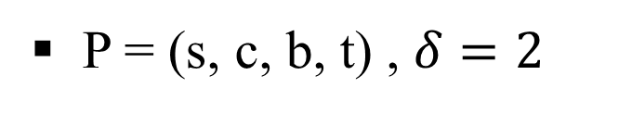
Vi dụ
2 (2)
( s, 1)
2 (2)
a
b
a
b
3 (2)
4 (2)
3 (2)
4 (4)
2(0)
2(2)
s
t
s
t
4(0)
4(0)
5 (0)
5 (2)
c
2 (0)
d
c
d
2 (0)

Slide 34
Vi dụ
Val (f) = 4
Quay lại bước 2
2 (2)
a
b
3 (2)
4 (4)
2(2)
s
t
4(0)
5 (2)
c
2 (0)
d

Slide 35



Vi dụ
Tiếp tục lặp quá trình thu được nhãn:
2 (2)
( s, 1)
2 (2)
a
b
a
b
3 (2)
4 (4)
3 (2)
4 (4)
2(2)
2(2)
s
t
s
t
4(0)
4(0)
5 (2)
5 (2)
c
2 (0)
d
c
d
2 (0)

Slide 36
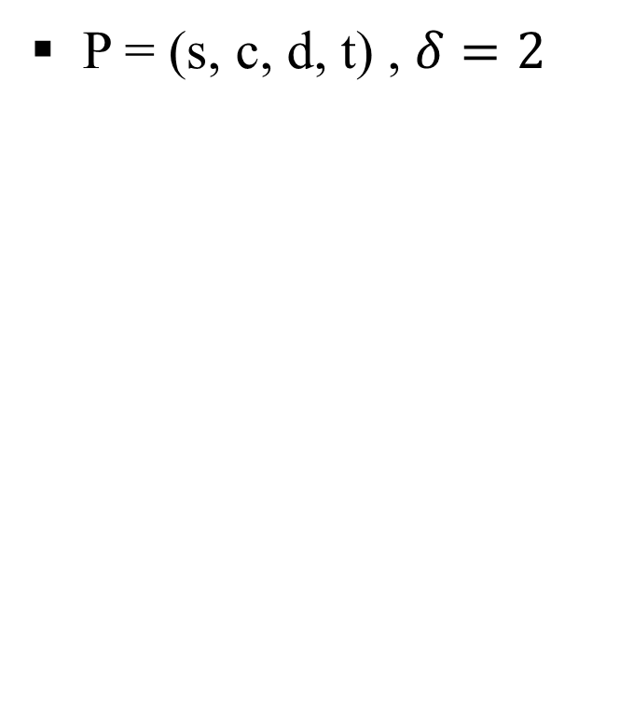
Vi dụ
2 (2)
( s, 1)
2 (2)
a
b
a
b
3 (2)
4 (4)
3 (2)
4 (4)
2(2)
2(2)
s
t
s
t
4(0)
4(2)
5 (2)
5 (4)
c
2 (0)
d
c
d
2 (2)

Slide 37
Vi dụ
Val (f) = 6
Quay lại bước 2
2 (2)
a
b
3 (2)
4 (4)
2(2)
s
t
4(2)
5 (4)
c
2 (2)
d

Slide 38
Vi dụ
Không tồn tại đỉnh mang nhã mà chưa đánh dấu – KẾT THÚC
2 (2)
( s, 1)
2 (2)
a
b
a
b
3 (2)
4 (2)
3 (2)
4 (4)
2(2)
2(2)
s
t
s
t
4(2)
4(2)
5 (4)
5 (4)
c
2 (2)
d
c
d
2 (2)

Slide 39
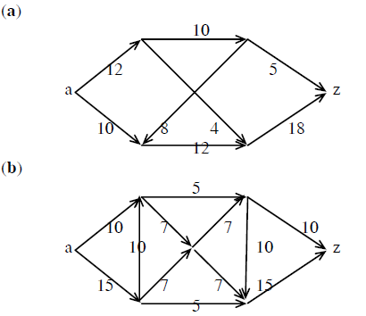
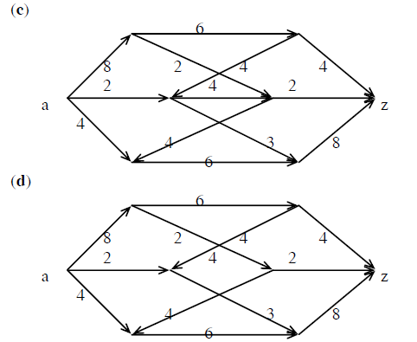
Bài tập

Slide 40

THAT’S ALL; THANK YOU
What NEXT?

